Slide 1
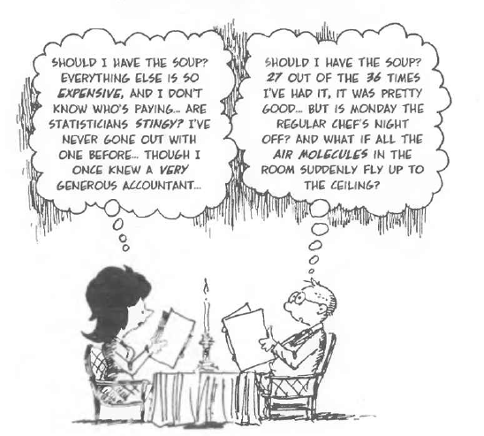
Statistika

Slide 2
Šta je statistika?
Nekada pogrešno kažu dio matematike
To je nauka koja se bavi prikupljanjem i tumačenjem podataka (jedan od definicija).
Koristimo statistiku da sagledamo pojave kroz njihov varijabilitet.
  Ljudi imaju različitu visinu
  Države imaju različit GDP
  Političke stranke imaju različit politički kapacitet
  Glasači imaju različite preferencije prema određenom političkom diskursu
Varijabilitet podrazumijeva da se karakteristike mijenjaju od individue do individue
Statistika u politici:
https://www.youtube.com/watch?v=0cssmclgVHY

Slide 3
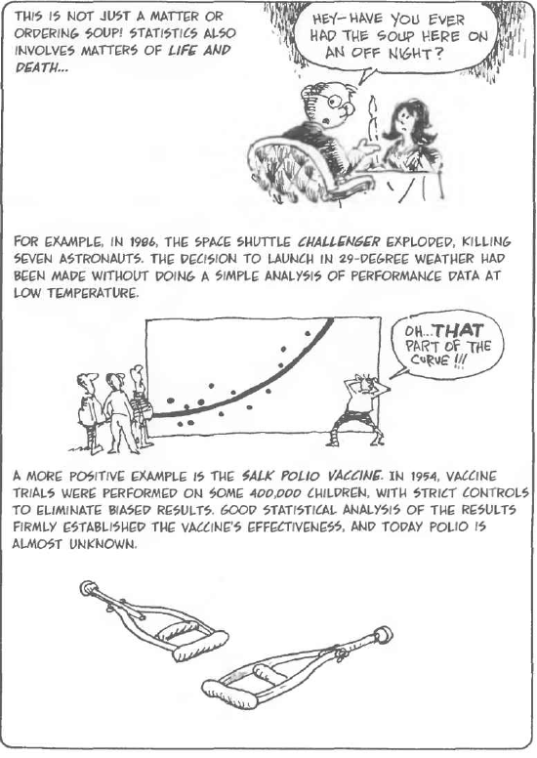
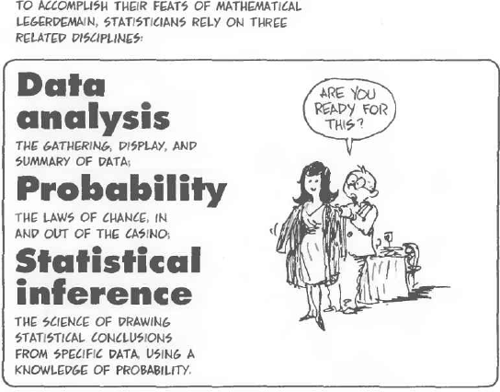

Slide 4
Dvije osnovne „vrste” statistike
Deskriptivna (eng. desrciptive)
Inferencijalna (eng. inferential)
Inferencijalna statistika se podrazumijeva sagledavanje procesa uzimanja uzorka i donošenje određenjih zaključaka o populaciji iz koje je taj uzorak uzet.
Deskriptivna statistika podrazumjeva pribavljanje podataka i pričanje o podacima. Recimo, prosječna ocjena na nekom studijskom programu je 7,2.
Konvencijom se uzima jedno decimalno mjesto u komunikaciji statistike

Slide 5
Komunikacija statistike
Deskriptivna statistika lakše se komunicira kroz prikaze, grafikone, dijagrame
Iako statistika predstavlja priču kroz brojeve, prosječnom konzumentu informacije, to može biti teško „svarljivo”
Statistika može u tom smislu biti i varljiva
Mi ćemo početi sa deskriptivnom statistikom i nastaviti sa uvodom u inferencijalnu statistiku
Napomena: Bayes
Moramo se upoznati sa određenim definicijama prije nego nastavimo dalje. Pojmove ćemo definisati slobodno, ne opterećujemo se formom.

Slide 6
Osnovne definicije
POPULACIJA – odnosi se na ukupnu količinu „stvari”
  „stvari” mogu biti auta, ljudi, države....
UZORAK – odnosi se na mali dio populacije koji se koristi za analize/studije
Ukupna količina „stvari” u uzorku je VELIČINA UZORKA
U stastici preispitujemo PROMJENLJIVU (VARIJABLU)
Analiziramo promjenljivu kao nešto što može biti MJERLJIVO, KATEGORISANO I BROJIVO
Kada govorimo kako ljudi imaju različitu visinu, inteligenciju, preferenciju prema određenom političkom diskursu – to su sve promjenljive
PROMJENLJIVA PREDSTAVLJA KARAKTERISTIKU KOJU POKUŠAVAMO DA ANALIZIRAMO I MOŽE VARIRATI IZMEĐU RAZLIČITIH POJEDINIH SLUČAJEVA

Slide 7
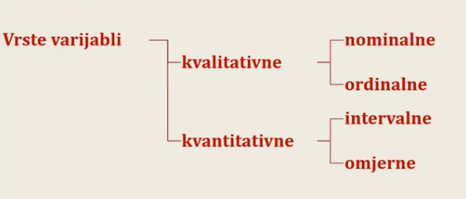
Mjerenje varijable – dva osnovna oblika
Moguća klasifikacija
Kvantitativni podaci – odnose se na podatke koji se mjere u brojevima, te su kao takvi pogodni za daljnje matematičke transformacije i formulacije (npr. izračunavanje prosjeka)
  Kvantitativno podaci dolaze od kvantitativnih promjenjljivih (visina, ocjene, težina...)
Kategorijski podaci – odnose se na vrijednosti koje smiještaju „stvari” u različite grupe i kategorije
  Kategorijski podaci dolaze od kategorijskih promjenljivih ( pripadnost određenoj političkoj opciji, opisna ocjena, boja očiju...)

Slide 8
Kategorijske promjenljive – dvije grupe
Ordinalne – ako imamo logičan sljed kategorijskih promjenljivih (mogu se jasno rangirati)
  Recimo opisne ocjene
Nominalne – ne postoji logičan sljed kategorijskih promjenljivih
  Boja kose

Slide 9
Kvantitativne promjenljive –dvije grupe
Discrete – prekidne
  Odnosi se na promjenljive koje mogu biti izmjerene samo u određenim brojevima
  Recimo, broj glasača po domaćinstvu
Continuous – neprekidne
  Odnose se na promjenljive koje mogu uzeti bilo koju vrijednost
  Recimo težina

Slide 10
Primjeri
https://www.quora.com/If-gambling-is-all-probability-why-arent-mathematicians-the-richest-people
The Kiss Rodin
  Google images pictures
  Statistički eksperiment
Japan – rad Economic Research

Slide 11
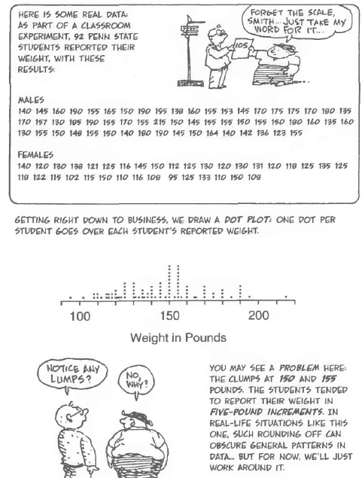
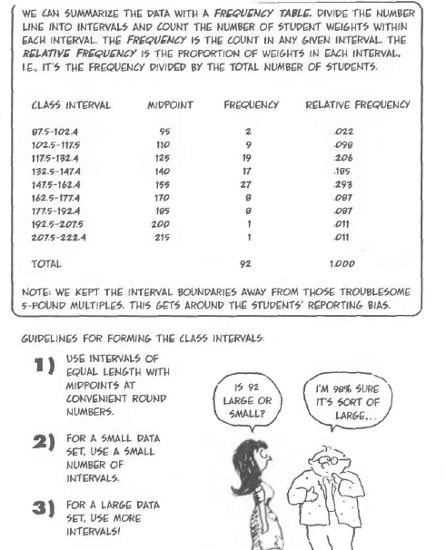

Slide 12
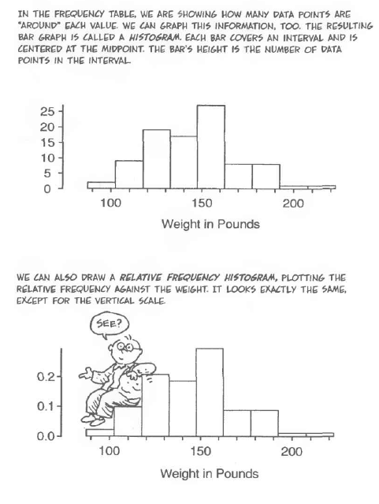
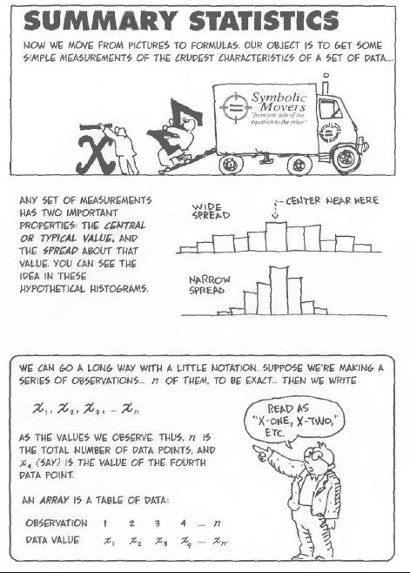

Slide 13
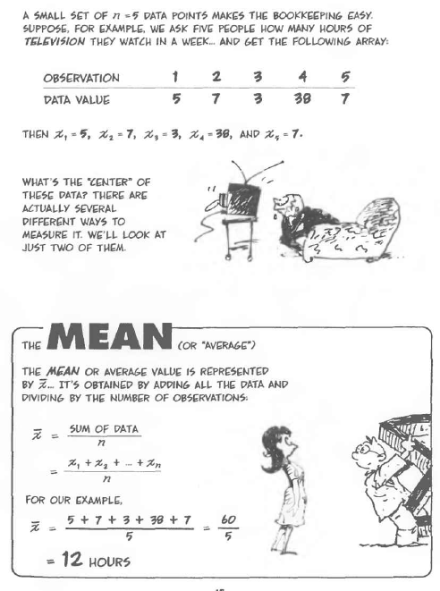
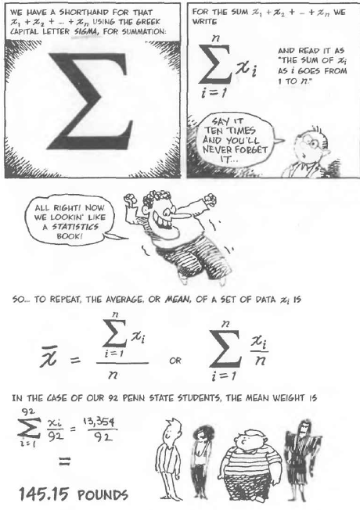

Slide 14
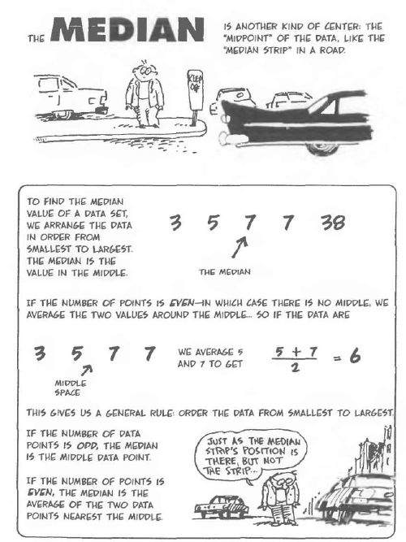
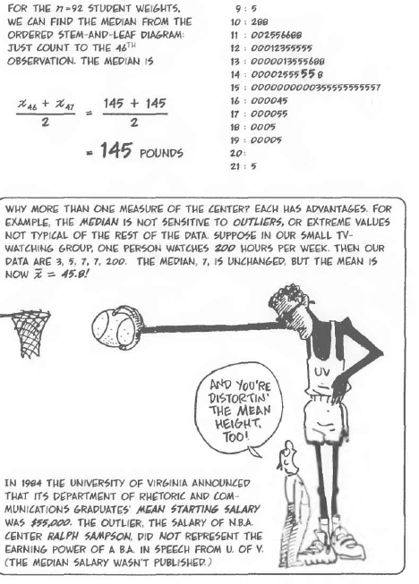

Slide 15
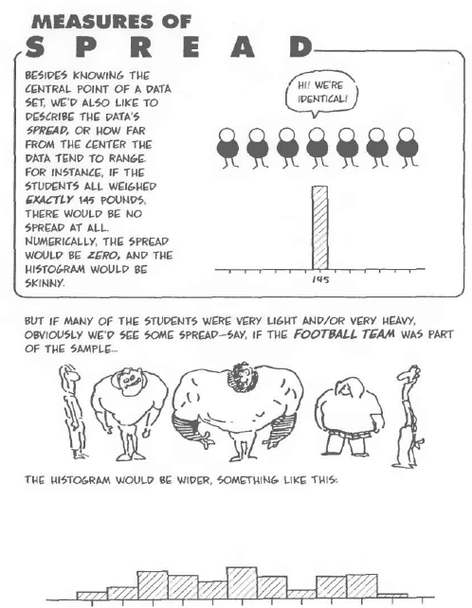
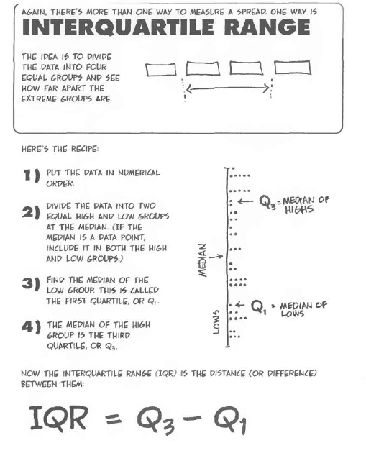

Slide 16
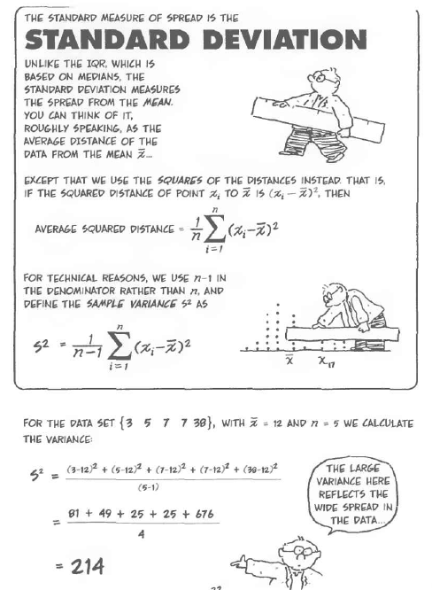
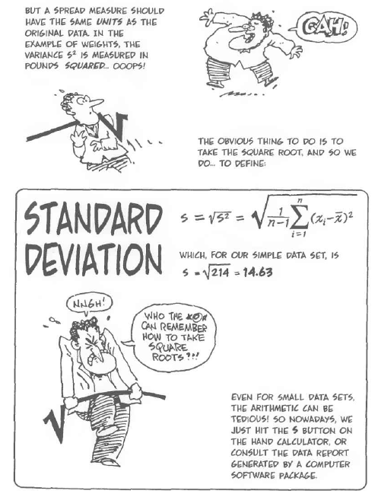

Slide 17
